Slide 1




TRƯỜNG THCS QUẢNG HIỆP
KÍNH CHÀO QUÝ THẦY CÔ GIÁO
VỀ DỰ GIỜ VỚI TIẾT HỌC
Môn: Khoa học tự nhiên – Nội dung Hóa học

Slide 2



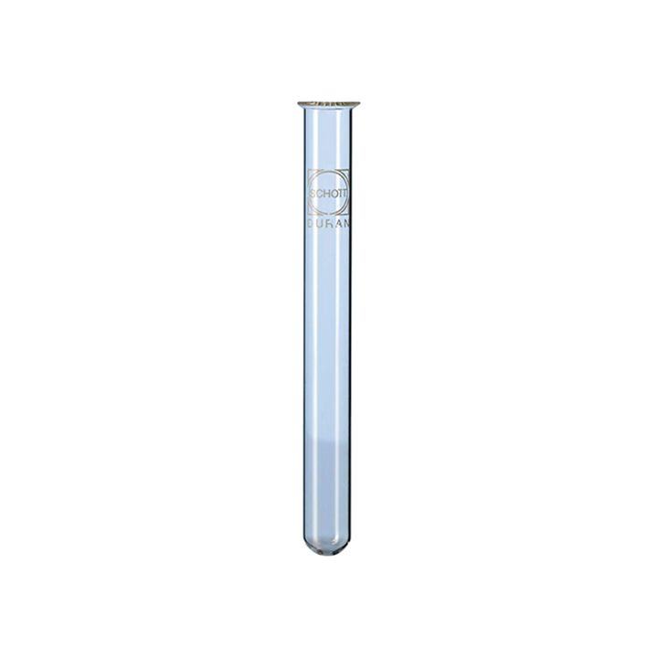
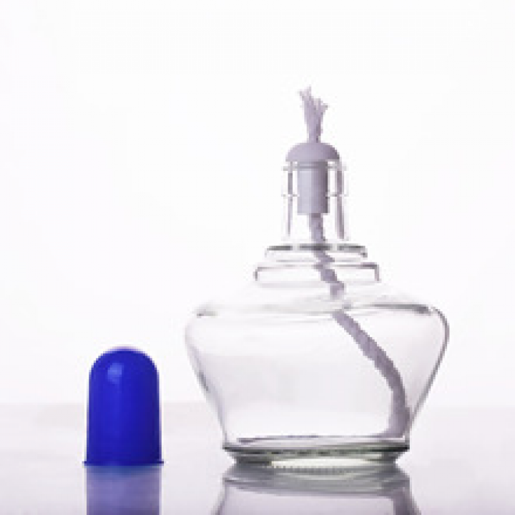
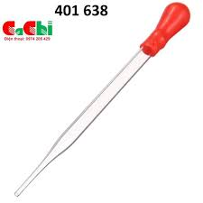
HỘP QUÀ MAY MẮN

Slide 3

Câu 1.
Thân dài nhỏ bé, bằng thủy tinh trong.
Đựng dung dịch lỏng, quan sát thật nhanh.
Mình hay đứng thẳng trên giá thí nghiệm.
Tên gọi của mình là gì, bạn có đoán ra không?
ỐNG NGHIỆM

Slide 4
Câu 2.
Thân mình nhỏ bé, bằng thủy tinh trong
Phần đầu phình ra, phần thân ống dài.
Nhỏ từng giọt lỏng, chẳng vội, chẳng nhanh.
Trong phòng thí nghiệm, ai cũng gọi tên.
Đố bạn dụng cụ này là chi?
ỐNG HÚT NHỎ GIỌT

Slide 5
Câu 3:
“Nhỏ bé thôi nhưng luôn tỏa sáng ngời.
Giúp làm nóng chất lỏng trong vài ba giây.
Ngày xưa cha ông thiếu đủ trăm bề.
Lấy dầu, lấy mỡ để làm thay.
Hôm nay độc lập tám mươi năm tròn.
Đố em ta là vật dụng gì đây?”
Và em học được bài học gì về lòng yêu nước nhân kỉ niệm 80 năm độc lập?”
ĐÈN CỒN

Slide 6

BÀI 1:
SỬ DỤNG MỘT SỐ HOÁ CHẤT, THIẾT BỊ CƠ BẢN TRONG PHÒNG THÍ NGHIỆM (tiết 2)
I. Nhận biết hóa chất và quy tắc sử dụng hóa chất an toàn trong PTN
II. Giới thiệu một số dụng cụ thí nghiệm và cách sử dụng

Slide 7
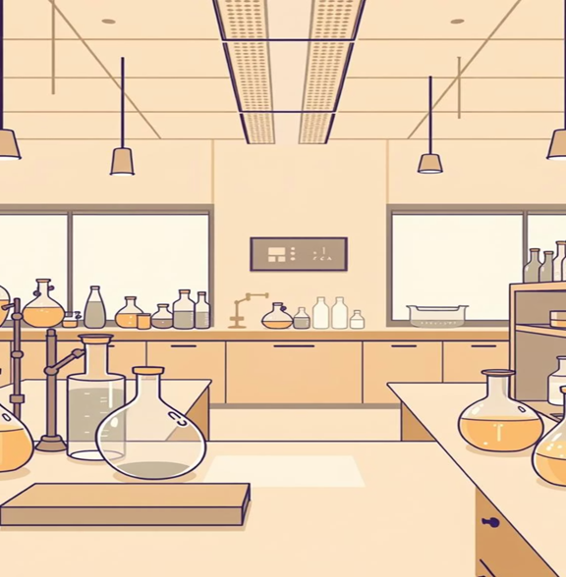


MỤC TIÊU
Giới thiệu một số dụng cụ thí nghiệm và cách sử dụng

Slide 8
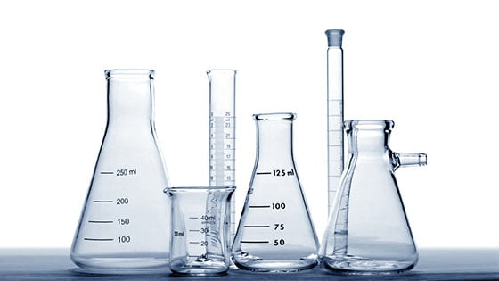
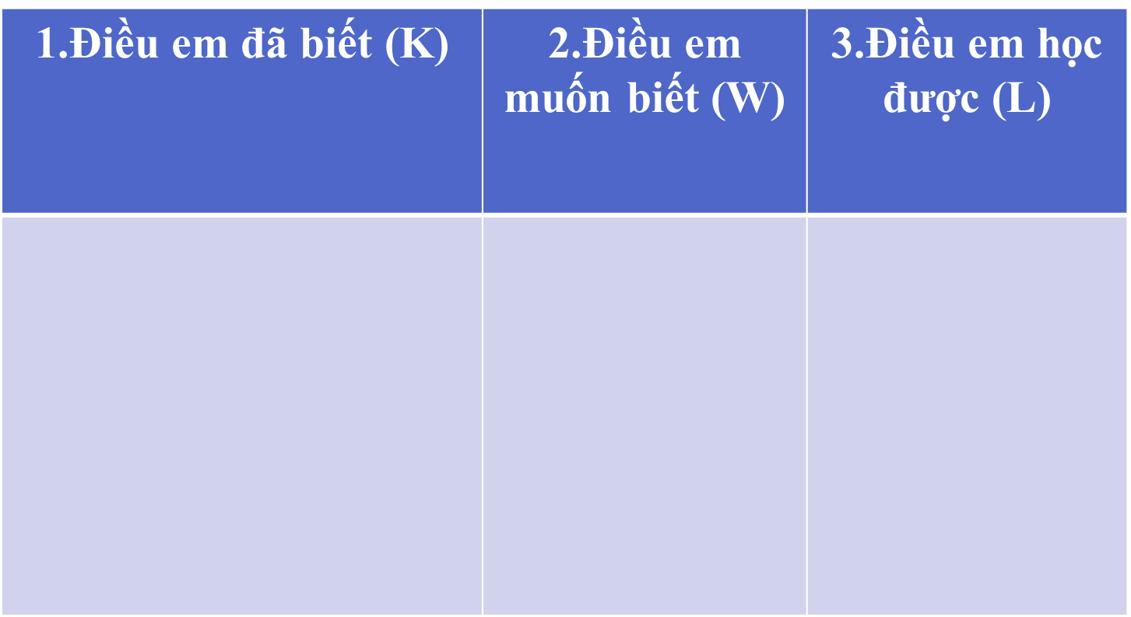
Học sinh thống nhất bảng KWL

Slide 9
II. GIỚI THIỆU MỘT SỐ DỤNG CỤ THÍ NGHIỆM VÀ CÁCH SỬ DỤNG
1. Một số dụng cụ thí nghiệm thông dụng

Slide 10
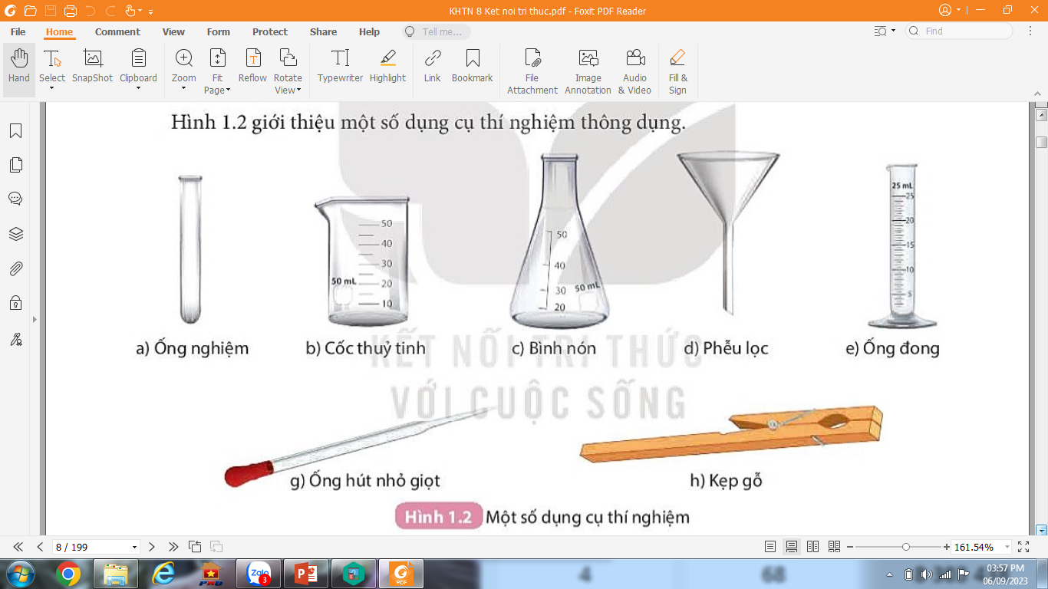
II. GIỚI THIỆU MỘT SỐ DỤNG CỤ THÍ NGHIỆM VÀ CÁCH SỬ DỤNG
1. Một số dụng cụ thí nghiệm thông dụng
Nêu tên và ứng dụng của các dụng cụ thí nghiệm ở hình tương ứng?
Hình a
Hình b
Hình c
Hình d
Hình e
Hình g
Hình h

Slide 11
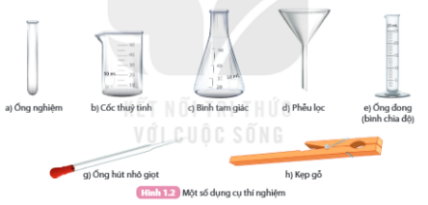

II. GIỚI THIỆU MỘT SỐ DỤNG CỤ THÍ NGHIỆM VÀ CÁCH SỬ DỤNG
1. Một số dụng cụ thí nghiệm thông dụng
Một số dụng cụ thí nghiệm thông dụng như: Ống nghiệm, Cốc thuỷ tinh, Bình tam giác, Phễu lọc, Ống đong (bình chia độ), Ống hút nhỏ giọt, Kẹp gỗ,…

Slide 12
II. GIỚI THIỆU MỘT SỐ DỤNG CỤ THÍ NGHIỆM VÀ CÁCH SỬ DỤNG
2. Cách sử dụng một số dụng cụ thí nghiệm

Slide 13
🎵 Bài hát:
“Vui cùng dụng cụ thí nghiệm” 🎵
Đoạn 1:
Ống nghiệm xinh trong tay,
Kẹp một phần ba ngay,
Tính từ miệng ống xuống thôi,
Hơ đều trước khi đun!
👉 (Điệp khúc)
Cùng nhau hát, cùng nhau nhớ,
Thí nghiệm thật là vui!
Cùng nhau hát, cùng nhau nhớ,
An toàn ta cùng làm!
Đoạn 2:
Ống hút nhỏ giọt nè,
Nhỏ từng giọt rất khẽ,
Không chạm thành ống nghiệm đâu,
Giữ cho sạch và khô!
👉 (Điệp khúc)
Cùng nhau hát, cùng nhau nhớ,
Thí nghiệm thật là vui!
Cùng nhau hát, cùng nhau nhớ,
An toàn ta cùng làm!
Đoạn 3:
Đèn cồn ta đốt lên,
Nhẹ nhàng lửa lung linh,
Không thổi tắt mà che khum,
An toàn mãi không quên!
👉 (Điệp khúc cuối)
Cùng nhau hát, cùng nhau nhớ,
Thí nghiệm thật là vui!
Cùng nhau hát, cùng nhau nhớ,
KHTN tuyệt vời ghê!

Slide 14
II. GIỚI THIỆU MỘT SỐ DỤNG CỤ THÍ NGHIỆM VÀ CÁCH SỬ DỤNG
2. Cách sử dụng một số dụng cụ thí nghiệm
Học sinh thực hành và báo báo cách sử dụng
- Kẹp 1/3 ống nghiệm
-Dùng ống hút nhỏ giọt lấy nước cho vào ống nghiệm
- Châm lửa đèn cồn
- Hơ nóng nước trong ống nghiệm bằng đèn cồn.
- Tắt đèn cồn

Slide 15
Trả lời câu hỏi cột W

Slide 16
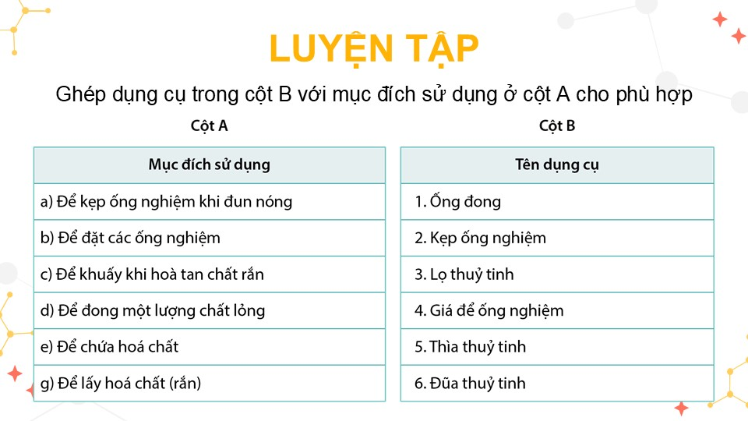

Slide 17
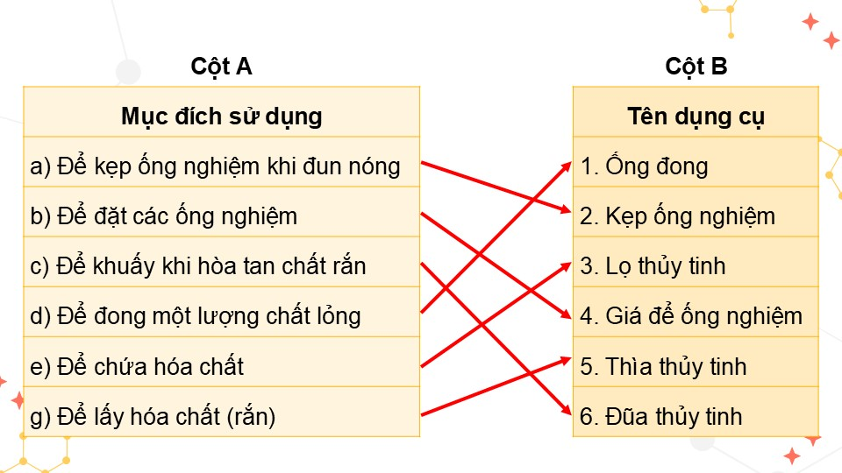

Slide 18
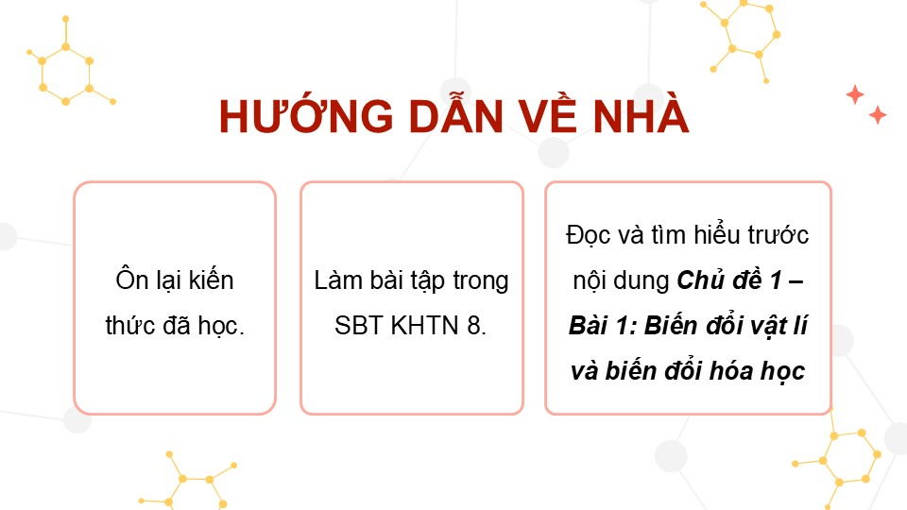

Slide 19
Câu hỏi 1. Trong thực hành, học sinh cần chú ý những điều gì khi sử dụng các dụng cụ thí nghiệm, thiết bị đo và hoá chất để đảm bảo thành công và an toàn?
Trả lời
Trong thực hành, học sinh cần tuân thủ nội quy, hướng dẫn của giáo viên và đọc kĩ thông tin trên nhãn hoá chất trước khi sử dụng.

Slide 20
Trả lời:
- Cách lấy hoá chất rắn: Không dùng tay trực tiếp lấy hoá chất. Khi lấy hoá chất rắn ở dạng hạt nhỏ hay bột ra khỏi lọ phải dùng thìa kim loại hoặc thuỷ tinh để xúc. Lấy hoá chất rắn ở dạng hạt to, dây, thanh có thể dùng panh để gắp. Không được đặt lại thìa, panh vào các lọ đựng hoá chất sau khi đã sử dụng.
- Cách lấy hoá chất lỏng: Không dùng tay trực tiếp lấy hoá chất. Lấy hoá chất lỏng từ chai miệng nhỏ thường phải rót qua phễu hoặc qua cốc, ống đong, lấy lượng nhỏ dung dịch thường dùng ống hút nhỏ giọt; rót hoá chất lỏng từ lọ cần hướng nhãn hoá chất lên phía trên tránh để các giọt hoá chất dính vào nhãn làm hỏng nhãn.
Câu hỏi 2. Trình bày cách lấy hoá chất rắn và hoá chất lỏng.

Slide 21


